Slide 1
Экологический портал НИЦ МКУР МФСА www.ecoportalca.kz

Slide 3
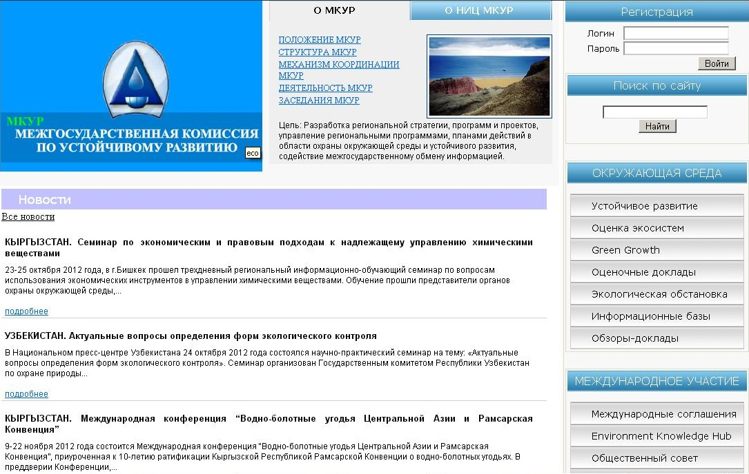
На сайте размещаются последние экологические новости в Центрально-Азиатском регионе

Slide 4
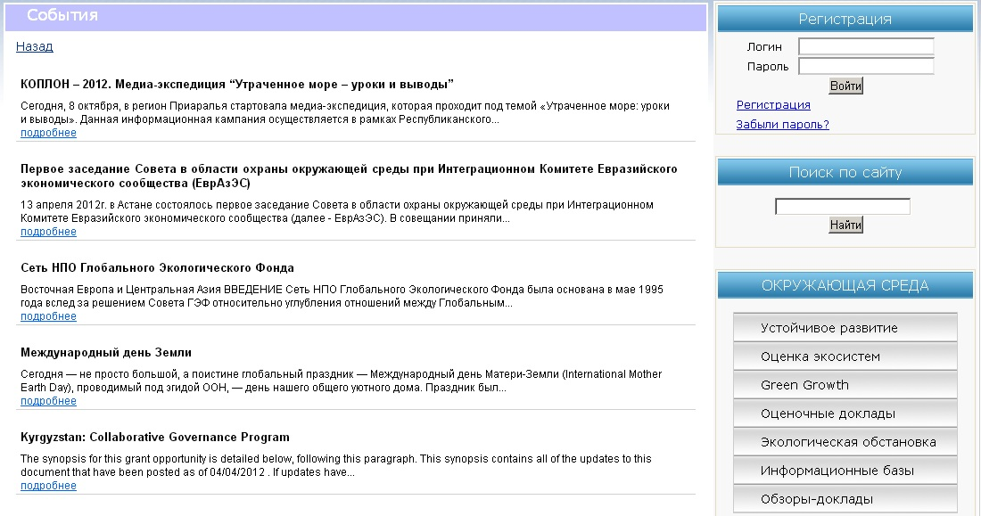
Значимые экологические события

Slide 5
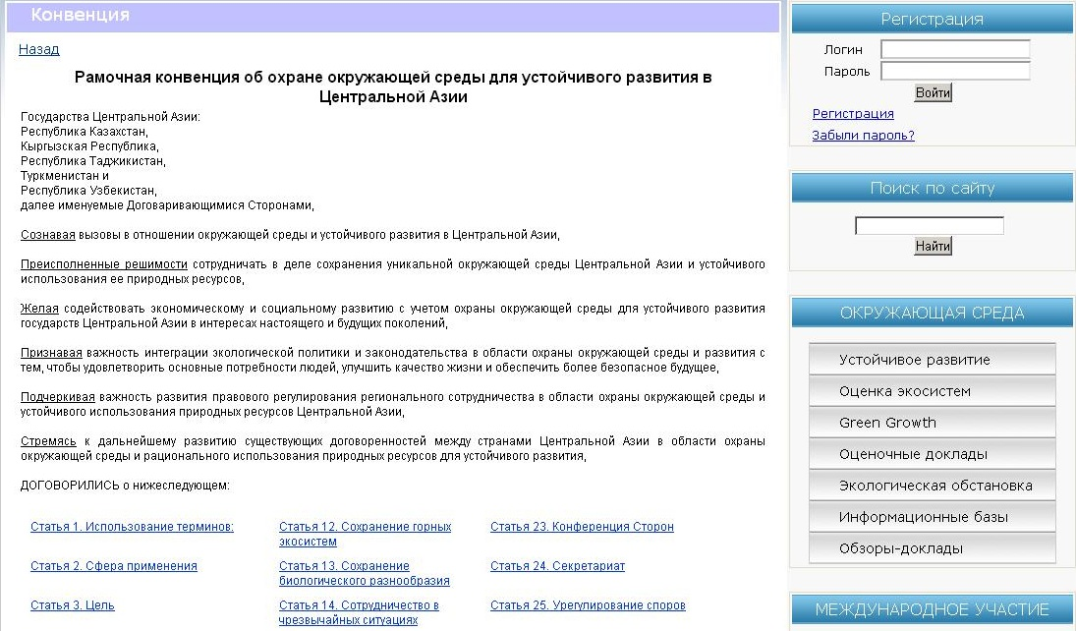
Рамочная конвенция об охране окружающей среды в Центральной Азии

Slide 6
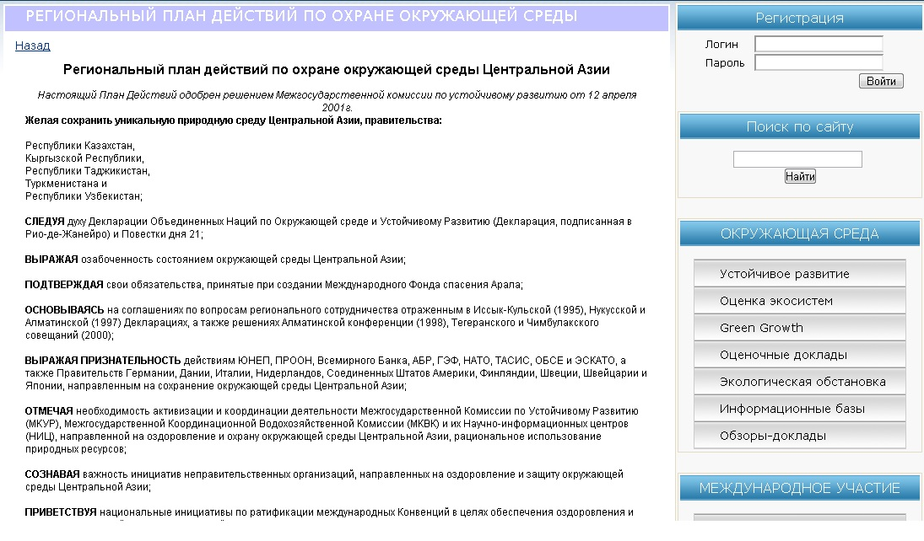
Региональный план действий по охране окружающей среды ЦА

Slide 7
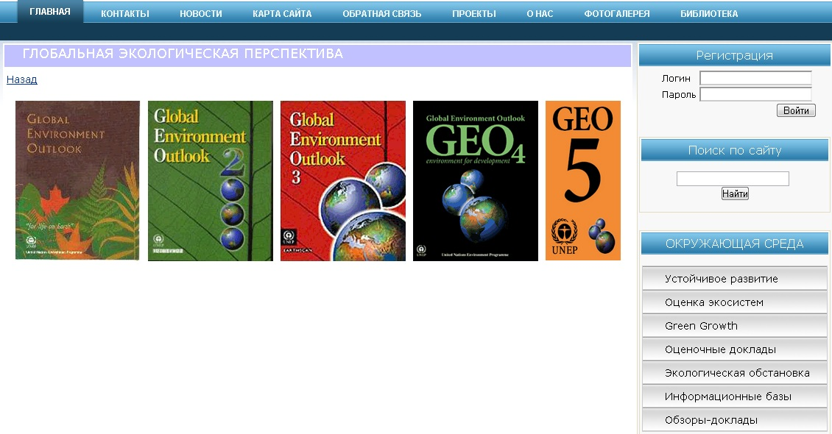
Глобальная Экологическая Перспектива

Slide 8
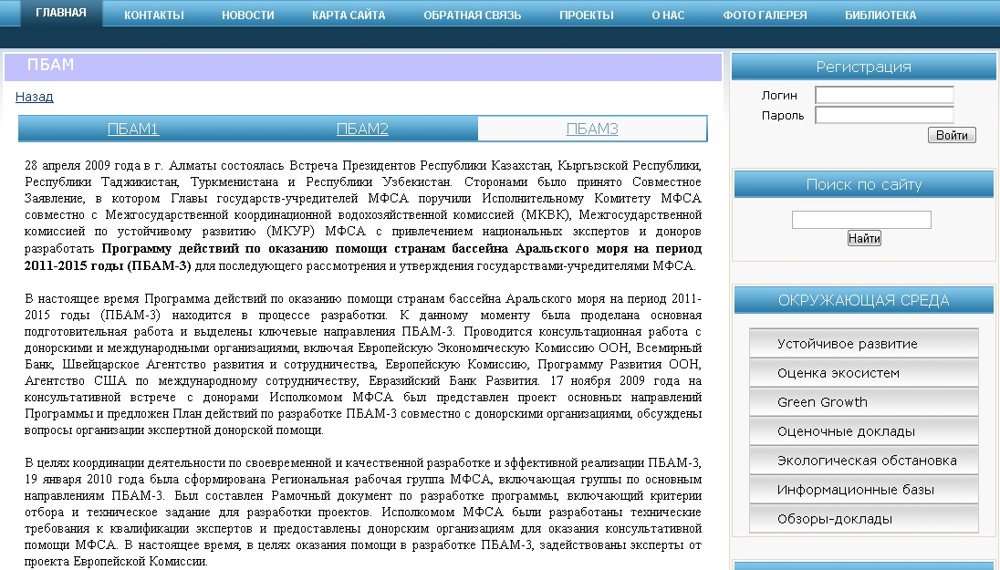
ПБАМ

Slide 9
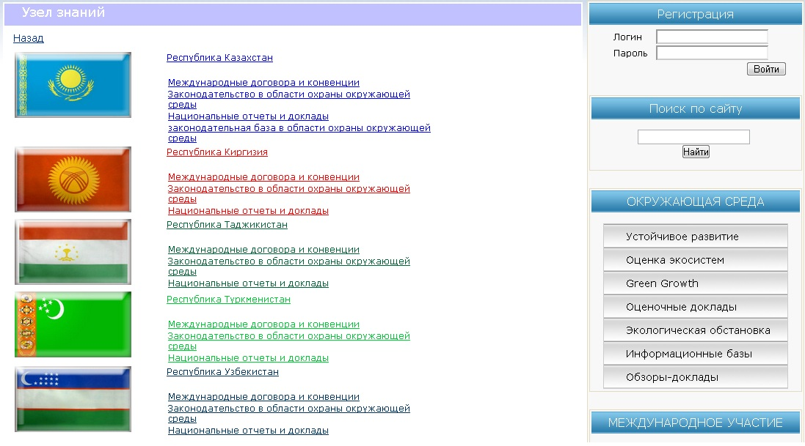
Профили стран, подготовленные отделениями НИЦ МКУР

Slide 10
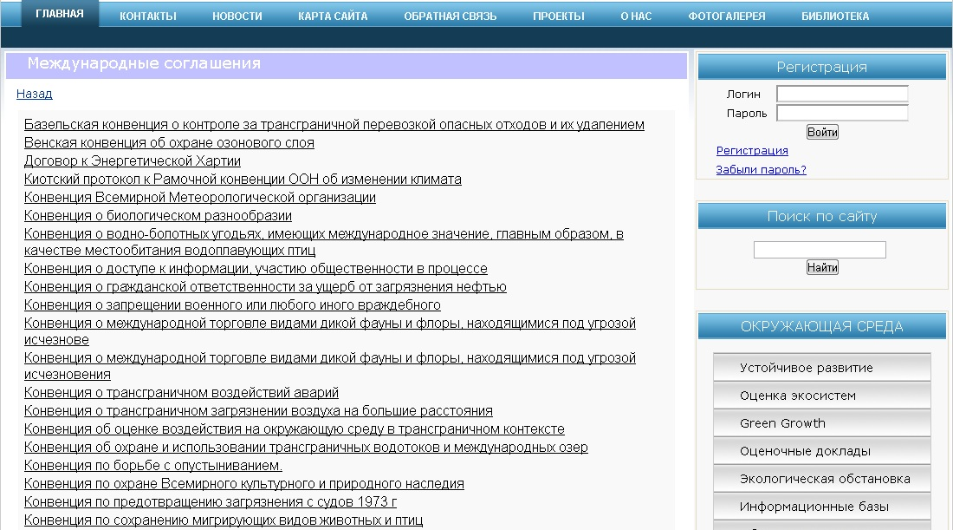
В разделе «Международные соглашения» размещены международные договора и конвенции, подписанные и ратифицированные странами Центральной Азии

Slide 11
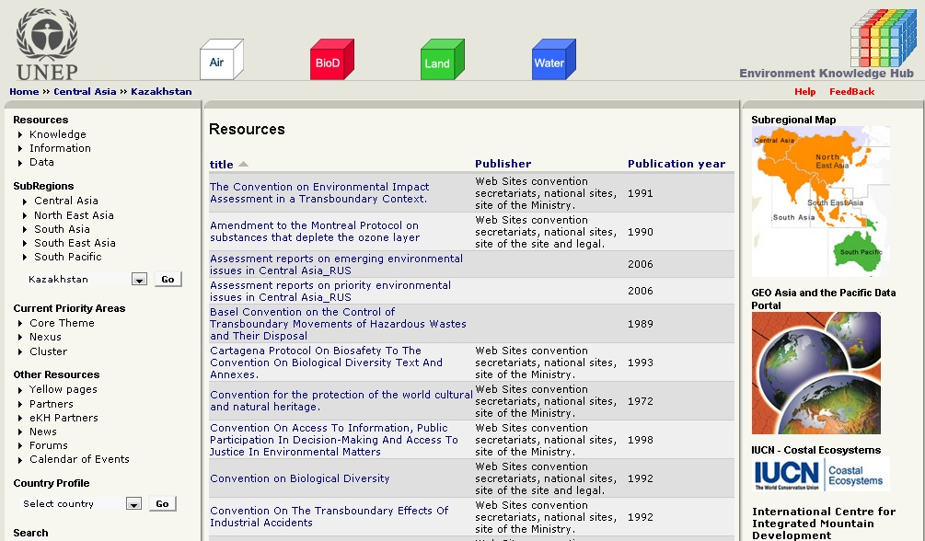
Environment Knowledge Hub

Slide 12
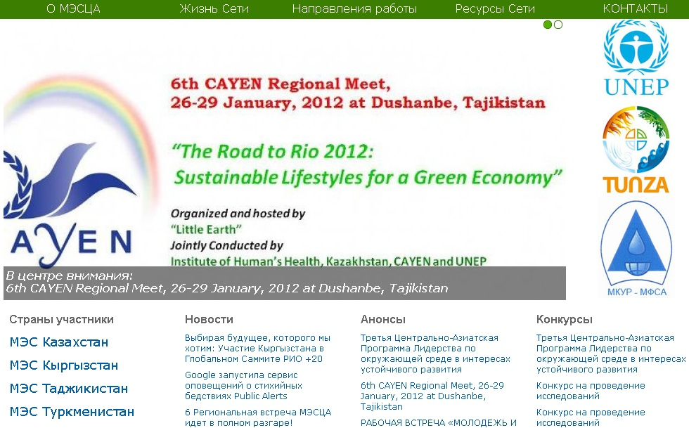
Молодежная сеть

Slide 13
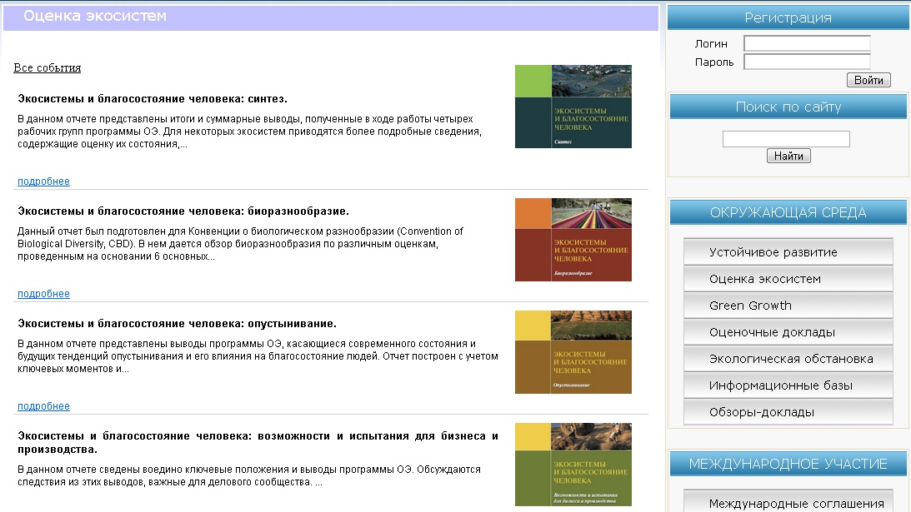
Разделе «Оценка экосистем»: отчеты оценки экосистем на пороге тысячелетия

Slide 14
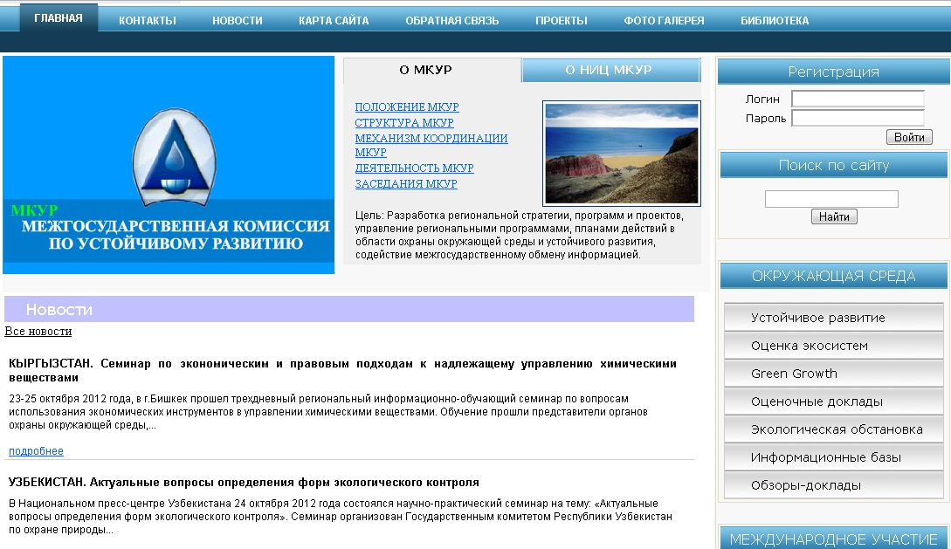
Разработаны разделы «Устойчивое развитие» и «Green Growth»

Slide 15
Устойчивое развитие

Slide 16
Green Growth

Slide 17
Перспективы укрепления партнерства регионов для Зеленого роста
В период 2011 - 2012 года основное внимание было уделено подготовке и активному участию МКУР к Всемирному Саммиту ООН по устойчивому развитию в Рио-де-Жанейро, 20-23 июня 2012 г.
На Пленарной сессии Конференции ООН был представлен доклад о перспективах перехода Казахстана к зеленой экономике, основанной на приоритетах Глобальной энергоэкологической стратегии и Программы Партнерства «Зеленый мост», освещены вопросы регионального сотрудничества в Центральной Азии по решению острых экологических проблем, таких как Арал, таяние ледников, деградация экосистем.
Был проведен сайд-ивент «Время радикальных стратегических решений» в целях продвижения данных инициатив.

Slide 18
Перспективы укрепления партнерства регионов для Зеленого роста
Направления на выполнение решений
Программы Партнерства «Зеленый мост»:
Сохранение экосистем и инвестиции в природный капитал и экосистемные услуги;
Устойчивая энергетика, ее доступность и эффективность;
Продовольственная безопасность;
Городская инфраструктура, экопоселения и устойчивый транспорт;
Адаптация к климату и готовность к природным катаклизмам.

Slide 19
Перспективы развития экопортала
Информационная поддержка реализации мероприятий;
Дальнейшее развитие информационных баз;
Создание web-страниц региональных структур МКУР на базе экологического портала;
Обеспечение работы сайта в режиме русского и английского языков.
www.ecoportalca.kz

Slide 20
Благодарю за внимание!

